Slide 1

ГОСУДАРСТВЕННОЕ БЮДЖЕТНОЕ ОБЩЕОБРАЗОВАТЕЛЬНОЕ УЧРЕЖДЕНИЕ ГОРОДА МОСКВЫ "ШКОЛА № 2120"
Основное общее образование

Slide 2
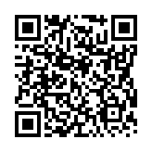

Нормативные документы
Приказ Минобрнауки России от 31.05.2021 № 287 «Об утверждении федерального государственного образовательного стандарта основного общего образования»
Приказ Министерства просвещения РФ от 16.11.2022 № 993 «Об утверждении федеральной образовательной программы основного общего образования»
Федеральная образовательная программа основного общего образования
(приказ Минпросвещения России от 16.11.2022 № 993)

Slide 3

Федеральный закон от 29 декабря 2012 г. № 273-ФЗ «Об образовании в Российской Федерации»
Статья 12 пункт 6.1.
Организации, осуществляющие образовательную деятельность по имеющим государственную аккредитацию образовательным программам начального общего, основного общего, среднего общего образования, разрабатывают образовательные программы в соответствии с федеральными государственными образовательными стандартами и соответствующими федеральными основными общеобразовательными программами. Содержание и планируемые результаты разработанных образовательными организациями образовательных программ должны быть не ниже соответствующих содержания и планируемых результатов федеральных основных общеобразовательных программ.

Slide 4
ОСНОВНЫЕ ЦЕЛИ!
1
Создание единого образовательного пространства Российской Федерации
3
Вариативность содержания основных образовательных программ, возможность формирования образовательных программ различной сложности и направленности с учетом потребностей и способностей обучающихся
2
Обеспечение преемственности уровней основного общего и среднего общего образования

Slide 5
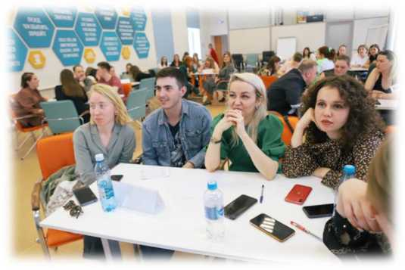
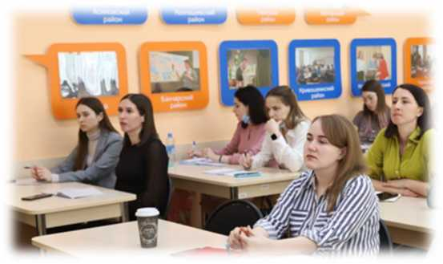
Обновленный ФГОС ООО: что надо знать об изменениях
1
Обеспечение преемственности уровней начального общего, основного общего и среднего общего образования
3
Учебные предметы (родной язык, родная литература, второй иностранный язык) - по заявлению родителей (законных представителей) обучающихся
Общий объём аудиторной работы обучающихся за пять учебных лет не может составлять менее 5058 академических часов и более 5848 академических часов.
2
Конкретизация предметных, личностных результатов
Учебный предмет ОДНКНР изучается в течение 2 лет (5-6 класс)

Slide 6



Федеральная основная образовательная программа включает:
Ч. 10 СТ. 2
10¹ Федеральная основная общеобразовательная программа - учебно-методическая документация, определяющая единые для Российской Федерации базовые объем и содержание образования определенного уровня и (или) определенной
ФООП ООО
направленности, планируемые результаты освоения образовательной программы.
Ч. 6 СТ. 12
₆2
Организация, осуществляющая образовательную
федеральный календарный учебный график
федеральные рабочие программы учебных предметов, курсов, дисциплин
федеральная рабочая
программа
воспитания
федеральный календарный план
воспитательной
работы
деятельность по имеющим
аккредитацию образовательным
государственную
программам
федеральный
учебный план
начального общего, основного общего, среднего общего образования, при разработке
соответствующей общеобразовательной программы вправе предусмотреть перераспределение предусмотренного в федеральном учебном плане времени на изучение учебных предметов, по которым не проводится государственная итоговая аттестация, в пользу изучения иных учебных предметов, в том
ФЕДЕРАЛЬНЫЕ РАБОЧИЕ ПРОГРАММЫ ПО УЧЕБНЫМ ПРЕДМЕТАМ
числе на отдельных обучение
организацию углубленного изучения
учебных предметов
Ч. 6 СТ. 12
При разработке основной
организация,
и профильное
₆3
образовательной осуществляющая по имеющим образовательным
. программы
образовательную деятельность
государственную аккредитацию
программам начального общего, основного общего, среднего общего образования предусматривают непосредственное применение при реализации обязательной части образовательной программы НОО федеральных рабочих программ по учебным
предметам «Русский язык», «Литературное чтение»,
«Окружающий мир», а при реализации обязательной части ОО и СОО – «Русский язык», «Литератур₃а»,
«История», «Обществознание», «География», «ОБ»

Slide 7
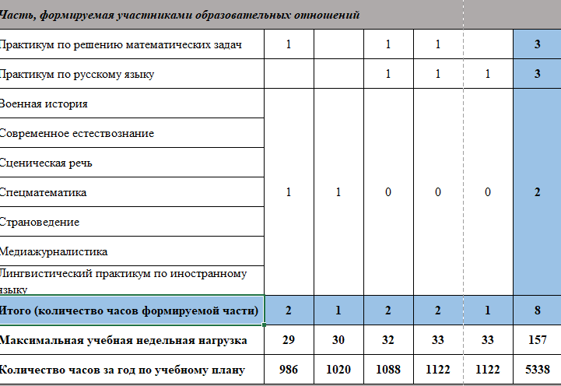
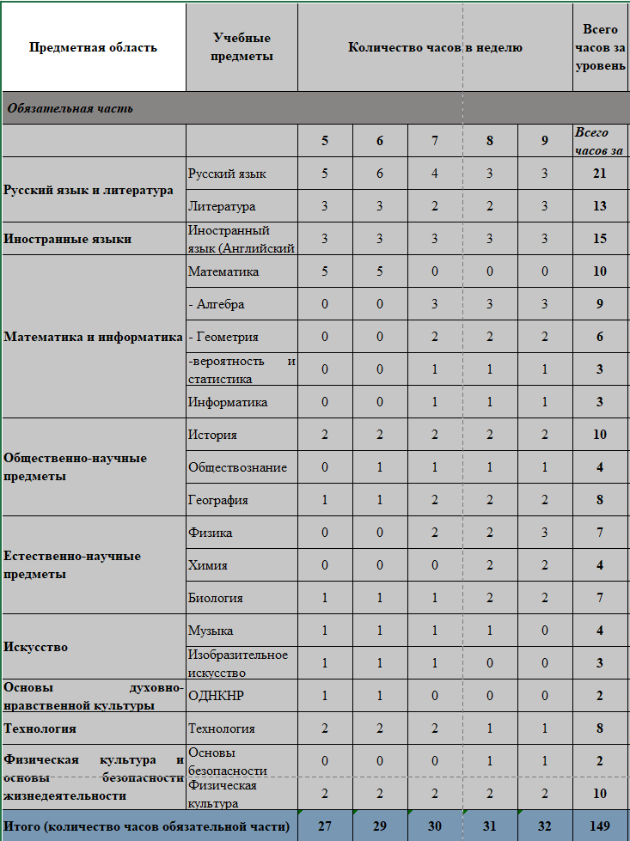
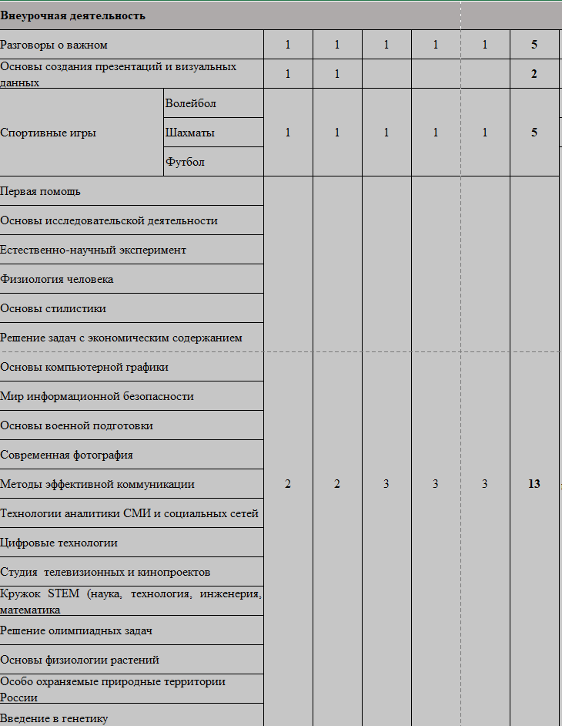
УЧЕБНЫЙ ПЛАН

Slide 8





Строим траекторию образования ВМЕСТЕ
Образовательные вертикали – шаг к осознанному выбору предпрофессионального направления
- Математическая вертикаль
- IT-вертикаль
- Лингвистическая вертикаль
- Естественно-научная вертикаль
- Кадетский класс

Slide 9
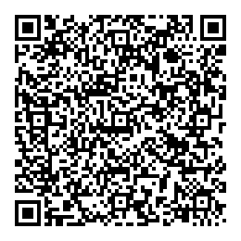
Календарный график на 2023-2024 учебный год
Сроки учебных периодов:
На уровне основного общего образования:
1 модуль – с 1 сентября по 27 октября 2023 года
2 модуль – с 7 ноября по 29 декабря 2023 года
3 модуль – с 9 января по 16 февраля 2024 года
4 модуль – с 26 февраля по 5 апреля 2024 года
5 модуль – с 15 апреля по 24.05.2024 (5-8 классы)
Сроки начала и окончания каникул:
- с 28 октября 2023 года по 06 ноября 2023 года – 10 дней;
- с 30 декабря 2023 года по 08 января 2024 года – 10 дней;
- с 17 февраля 2024 года по 25 февраля 2024 года – 9 дней;
- с 6 апреля 2024 года по 14 апреля 2024 года – 9 дней.

Slide 10


QR коды
Документы для ознакомления:
Форма по выбору учебных курсов и курсов внеурочной деятельности:

